Slide 1
CRVENO | AUTOMOBIL | NOGOSTUP | PRIJEVOZNO SREDSTVO
ZELENO | VOLAN | HODA | KACIGA
STANI | AUTOBUS | DIJETE | ZVONO
KRENI | KOLNIK | UČENIK | BICIKLISTIČKA STAZA
SEMAFOR | VOZILO | PJEŠAK | BICIKL
PROMET
A1
B1
C1
D1
A2
B2
C2
D2
A3
B3
C3
D3
A4
B4
C4
D4
A
B
C
D
KONAČNO RJEŠENJE

Slide 2
PONAŠANJE PJEŠAKA U PROMETU

Slide 3
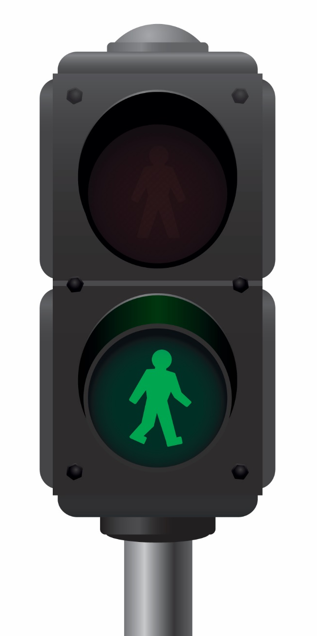
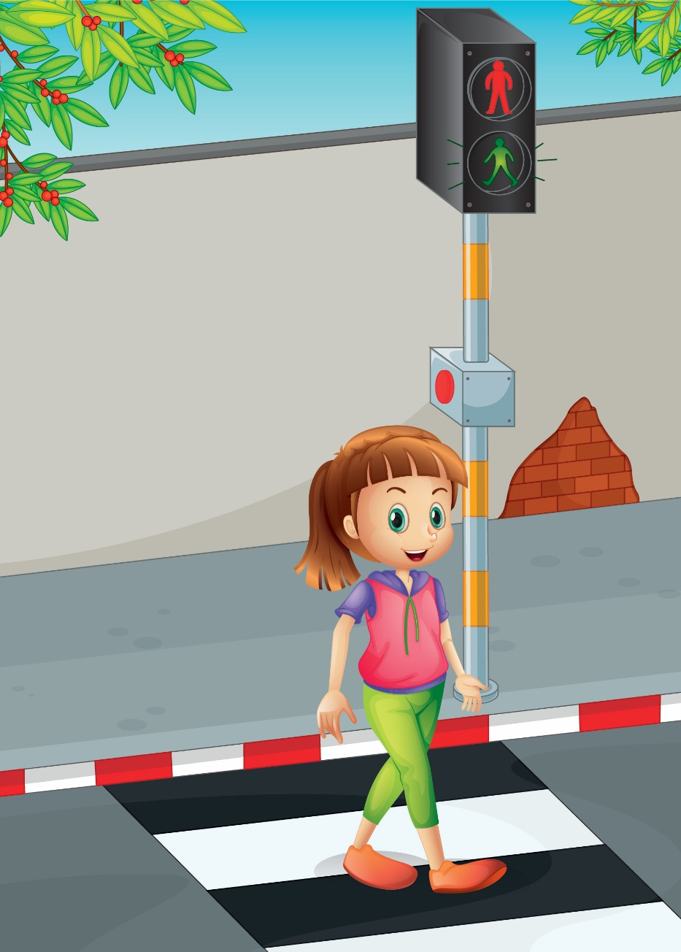
CESTU PRELAZIM NA SEMAFORU KADA JE ZELENO SVJETLO.

Slide 4
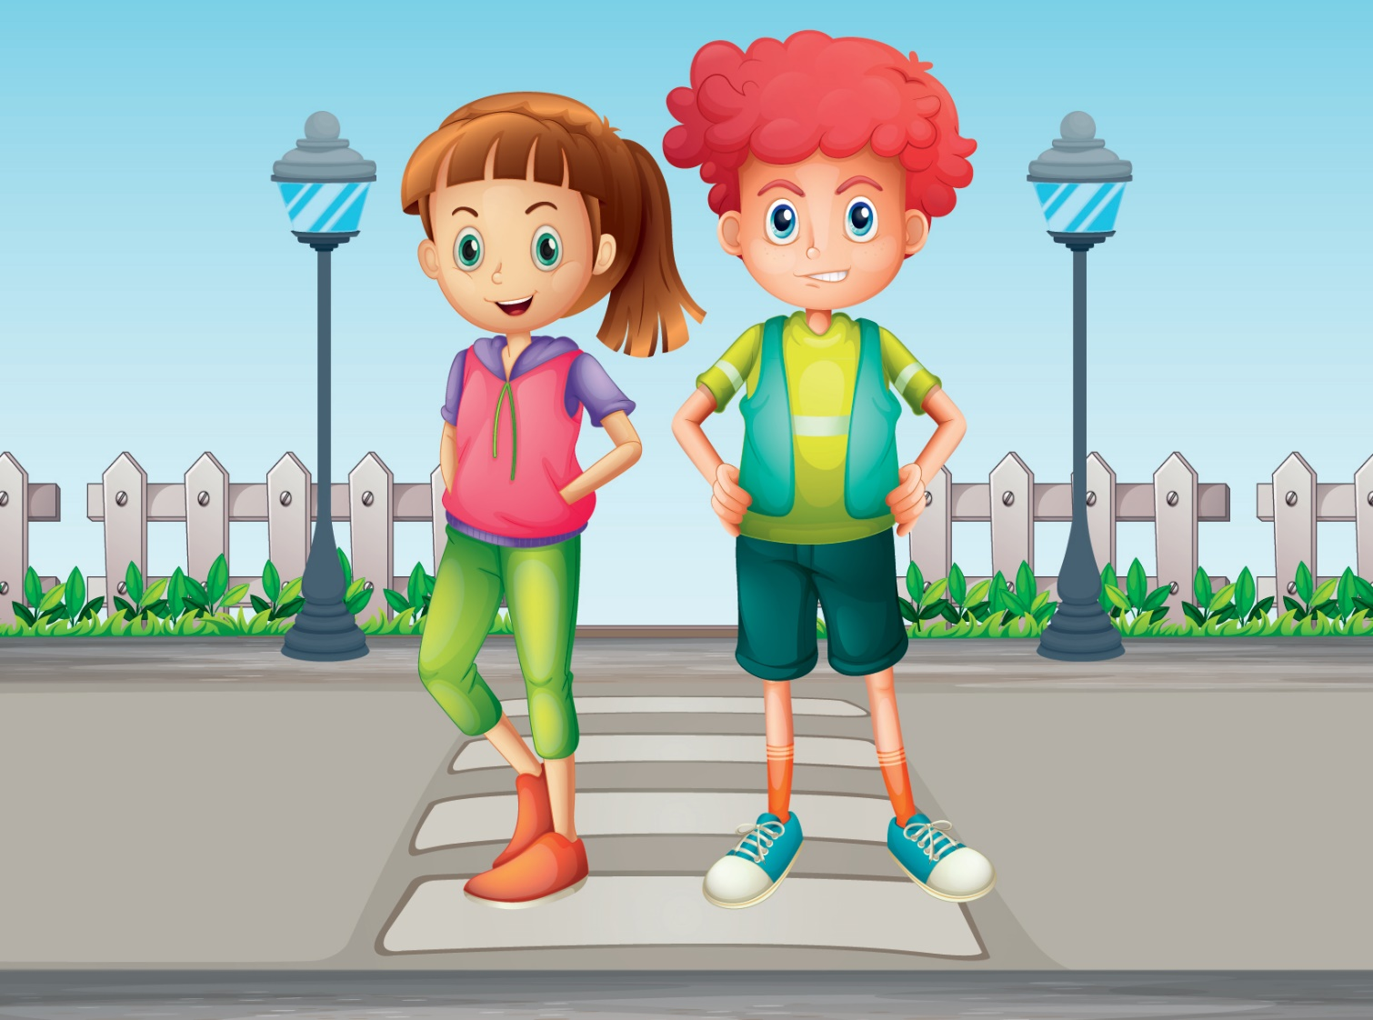
CESTU PRELAZIM NA PJEŠAČKOM PRIJELAZU.

Slide 5
SIGURNO PRELAZIM CESTU.

Slide 6
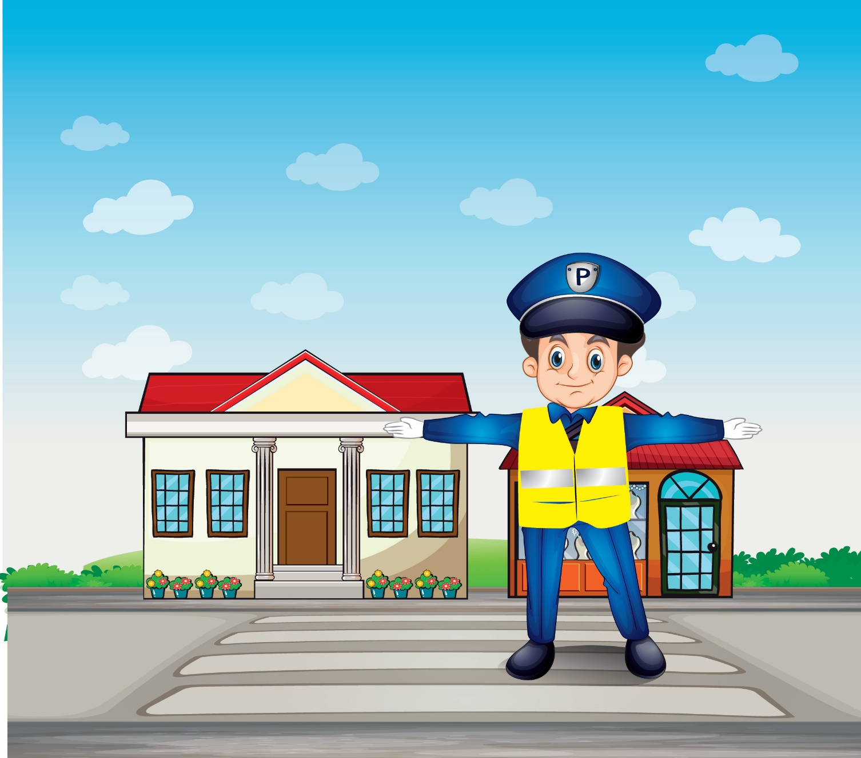
PROMET MOŽE REGULIRATI PROMETNIK.

Slide 7
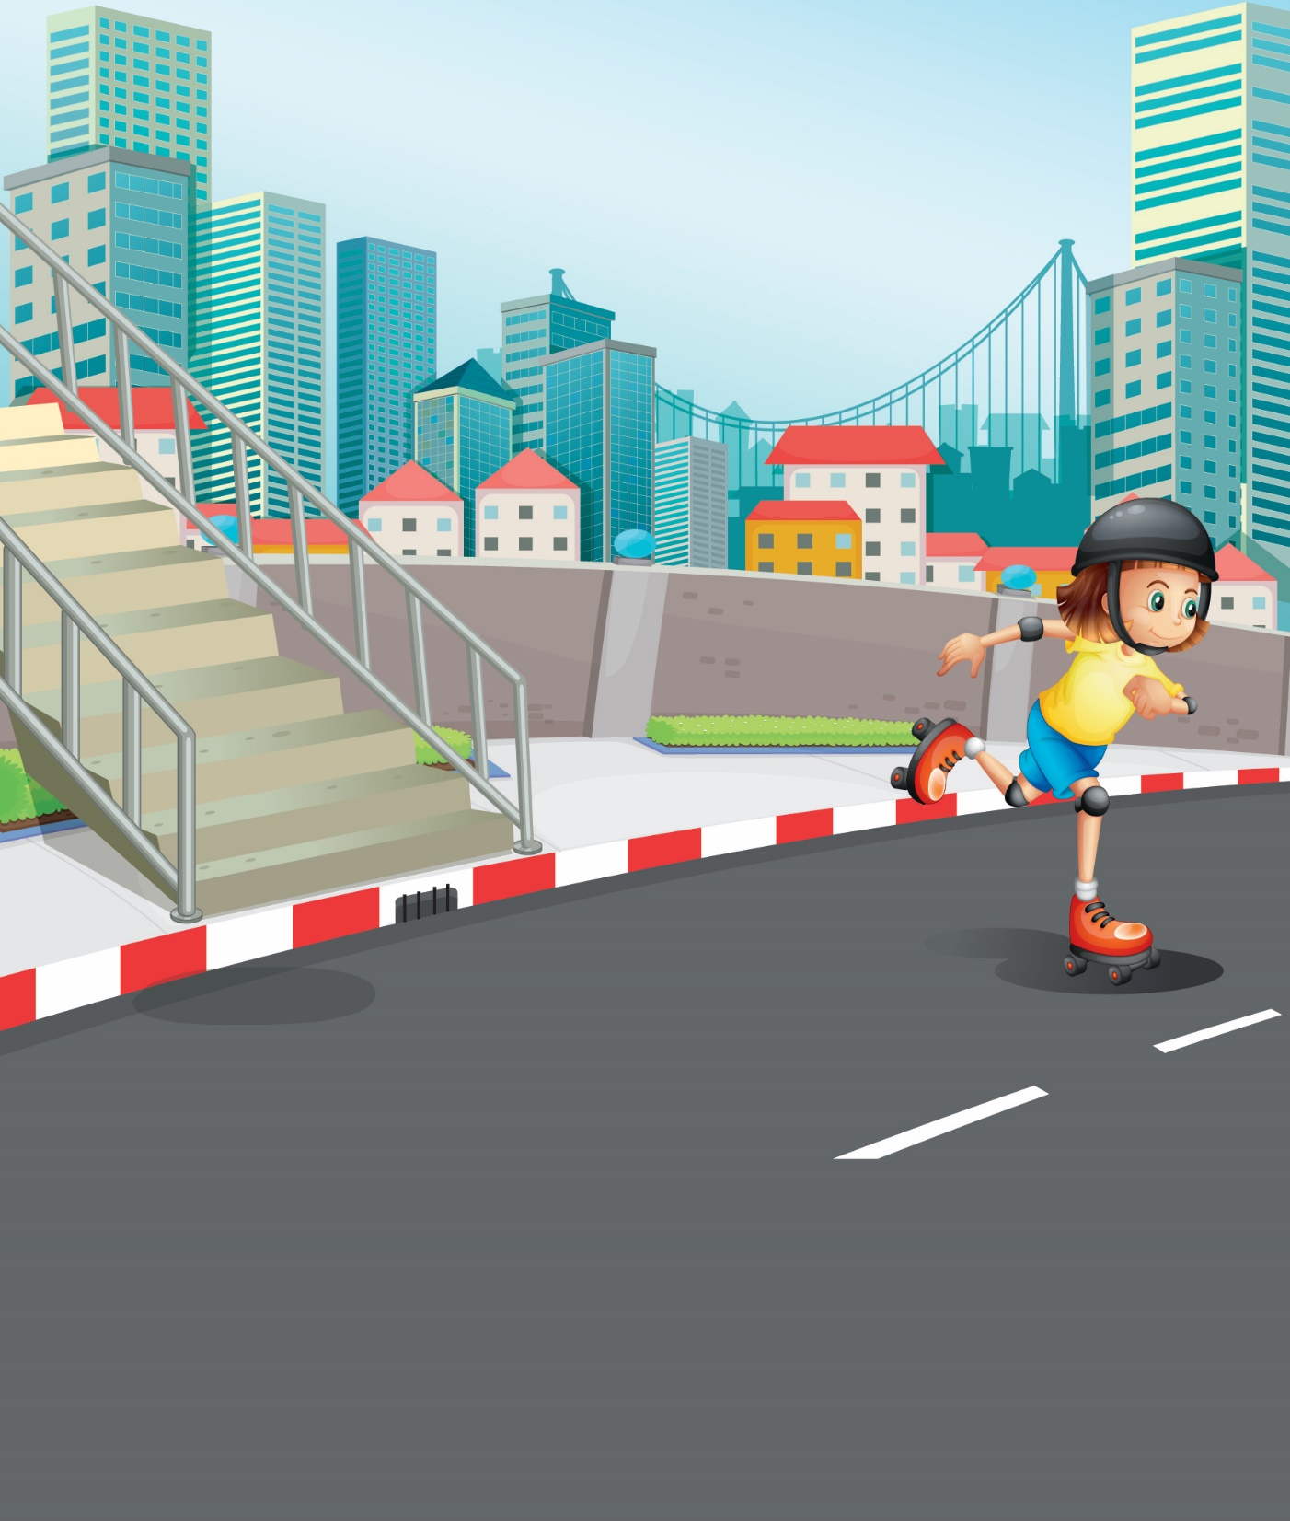
NE IGRAM SE NA ULICI!

Slide 8
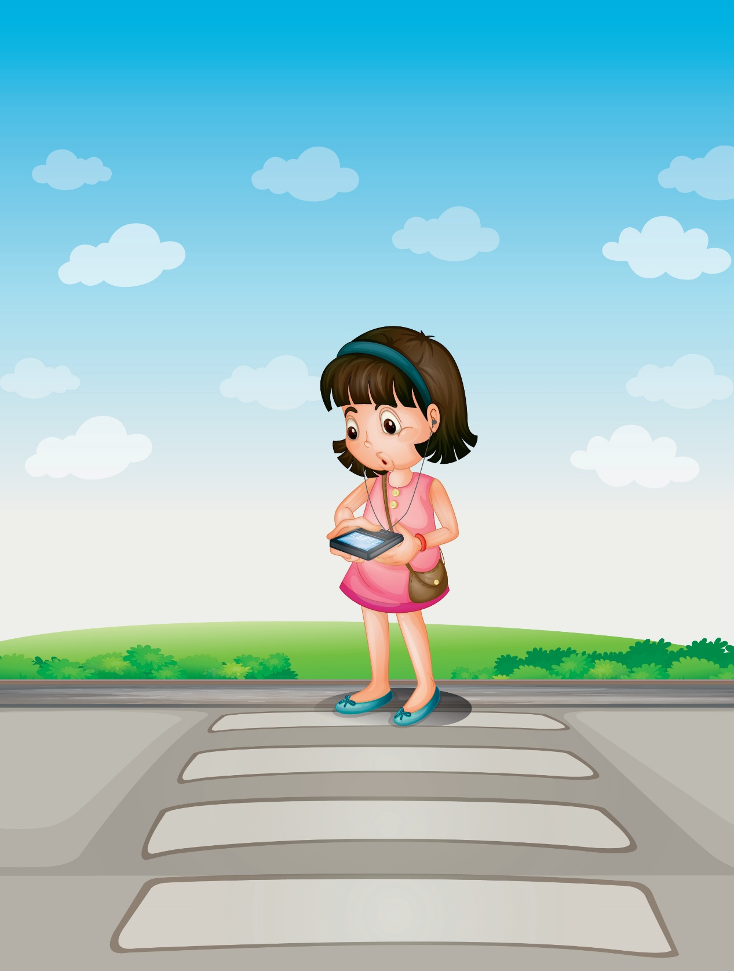
NE SLUŠAM GLAZBU
DOK PRELAZIM ULICU!

Slide 9
KVIZ

Slide 10
PJEŠACI PRELAZE ULICU KADA JE NA SEMAFORU:
ŽUTO SVJETLO
ZELENO SVJETLO
CRVENO SVJETLO

Slide 11
KADA JE PROMETNIK OKRENUT BOKOM:
STANEM
KRENEM
SJEDNEM

Slide 12
NA ULICI SE SMIJEM IGRATI.
DA
NE

Slide 13
NE SLUŠAM GLAZBU DOK PRELAZIM ULICU.
DA
NE

Slide 14
ŠTO SMIJEŠ RADITI U PROMETU?
PRELAZITI PREKO PJEŠAČKOG PRIJELAZA.
IGRATI SE NA CESTI.
PRETRČAVATI ULICU.
PRELAZITI CESTU KADA JE NA SEMAFORU ZELENO SVJETLO.

